Slide 1
Feast_NNI_BentoML_DB
210901
AI_Ops
이민준
Notes:
Feast : feature store
NNI : 자동화 툴 (feature engineering + hyperparameter)
Bentoml : 모델 서빙
DB : mysql 을 이용

Slide 2

Notes:
Feast 의 핵심
모델 제작 과정에서 사용하는 feature 와
실제 운용에서 사용하는 feature를 실시간으로 빠르게 전달할 때 유용한 툴
주의 ! DB가 아님. DB를 서포트하는 툴
디비와 붙어서 feature를 전달할 때 이용.
Offline store는 : S3, redshift, bigquery 를 이용할 수 있고,
Online store로는 : dynamo DB, SQLite, Redis, firestore 를 이용할 수 있다.

Slide 3
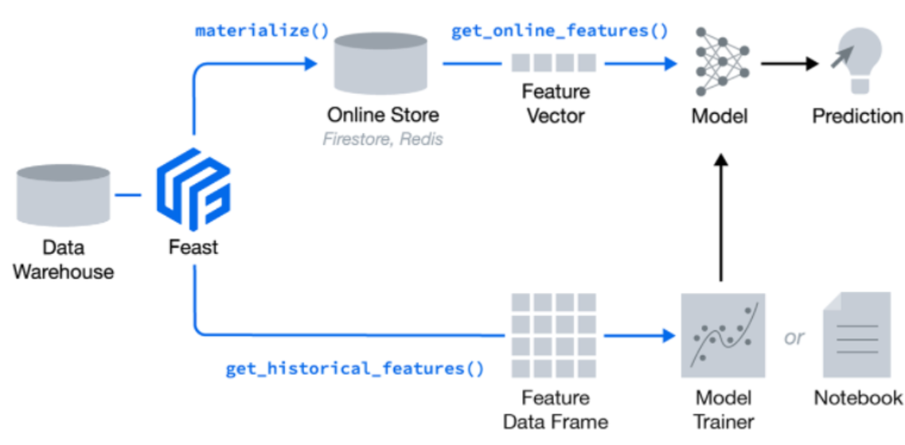
Feast_
Notes:
이 그림이 모델 학습 및 배포 과정의 baseline 정도로 보면 됨
위 라인은 실시간으로 프로덕션할 경우에 이용
아래 라인은 모델 학습 과정에서 배치로 학습할 경우 사용

Slide 4



Feast_
Notes:
이전 그림에서
모델 학습과정에서는 NNI를
모델 서빙 과정에서는 Bentoml을
그리고 추론 이후 결과에 대해서는 Mysql 을 이용
DB는 NoSQL이나 다른 db를 이용해도 될 것.
그냥 내가 익숙해서 mysql을 써보았고,
Kt dr_lauren 프로젝트에서 진행될 경우? postgreDB를 이용할 것같다.

Slide 5

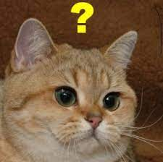
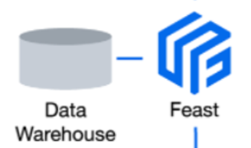

Feast_
Notes:
Feast 이전에 데이터 소스로 부터 전처리가 되어야 하는데
이때 사용할 수 있는 것이 kafka와 spark

Slide 6



Kafka_spark
Notes:
카프카가 데이터를 spark로 보내면
spark 에서 전처리를 진행
이후 이 데이터는

Slide 7


Feast_
Notes:
parquet 포멧으로 데이터 warehouse에 file 형태로 저장
Bigquery나 redshift 은 pandas dataframe형태로 저장가능 -> query를 던져서 가져올 수 있음

Slide 8
Feast_
Notes:
근데 왜 하필 parquet이냐
아직은 parquet만 지원 (offline file_system)

Slide 9
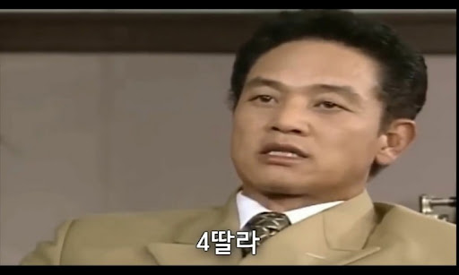
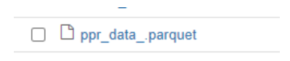
Feast_
아직은 parquet만 지원

Slide 10
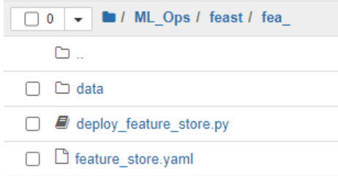
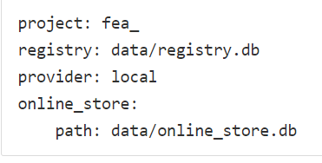
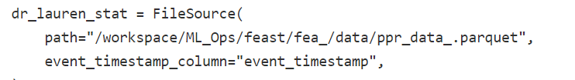
Feast_
> feast init fea_
‘fea_’
dr_lauren_view = FeatureView(
Feature(name= columns_name, dtype = ~), x num_cols
)
Notes:
사용 방법
우선 init 을 이용해 초기 폴더를 생성해준다 ‘fea_’ 라는 이름으로 생성했음
그럼 오른쪽 3개의 파일 및 폴더가 생성
FileSource를 위와 같이 이전에 생성된 parquet path 지정해주고
FeatureView 에서 통해 필요한 컬럼을 설정해준다.
Event_timestamp_column 은 실제로 온라인 서빙을 할 때, 가장 최신 날짜만 가져옴 해당 컬럼은 무조건 생성해주어야 함.
----
Yaml 파일
Registry 는 featureview를 임시적으로 저장하는 곳 정도로 생각 -> 온라인 스토어로 로드 전에 featureview를 저장

Slide 11
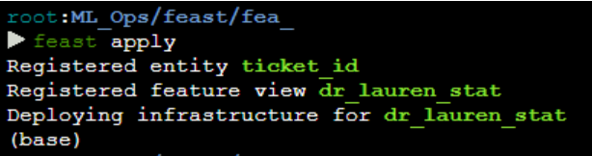
Feast_
Notes:
이제 feast를 apply 하면
위와같이 설정한 것을 확인 가능
엔티티의 경우 키값 정도로 생각하면 된다.
Ex) 고객 아이디
하나의 고객아이디에 여러 개의 다양한 시간대별로 데이터가 쌓이는 것 생각

Slide 12

Feast_
Notes:
이제 학습할 데이터가 feature store 상에서는 준비가 되었다고 보면 된다.

Slide 13
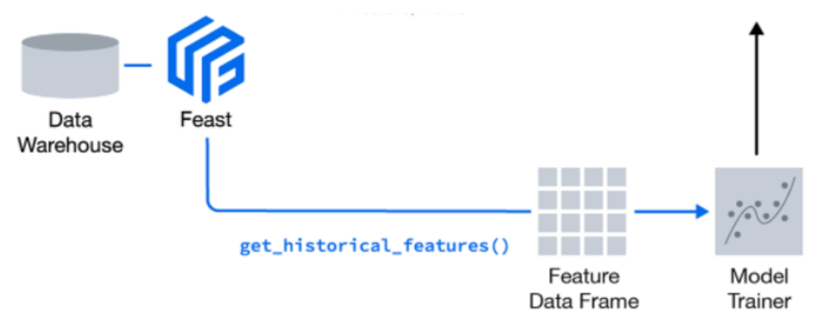

Feast_nni
Notes:
feast 에서 nni로 데이터를 보내 학습을 진행하는 부분
학습은 Offline 상에서 이루어진다.

Slide 14
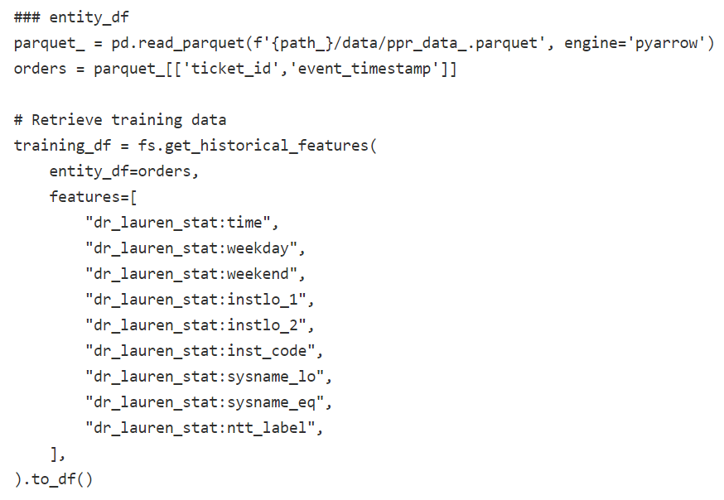
Feast_nni
Notes:
위 코드가 학습 필요한 데이터를 불러옴
Entity는 df형태로 학습에 필요한 ticket_id 와 event_timestamp 지정
해당 컬럼의 value 와 매칭되는 데이터 들만 가져올 수 있다.
Ex) ticket_id 가 1~100까지 있고, event_timestamp는 1월~ 10월까지 있을 때
Id : 1~80번까지 time : 1~ 7월 까지만 학습하고 싶다면 해당 부분을 entity_dataframe으로 만들어서 가져오면 된다.
또는 다 가져온 이후에 나누던가

Slide 15
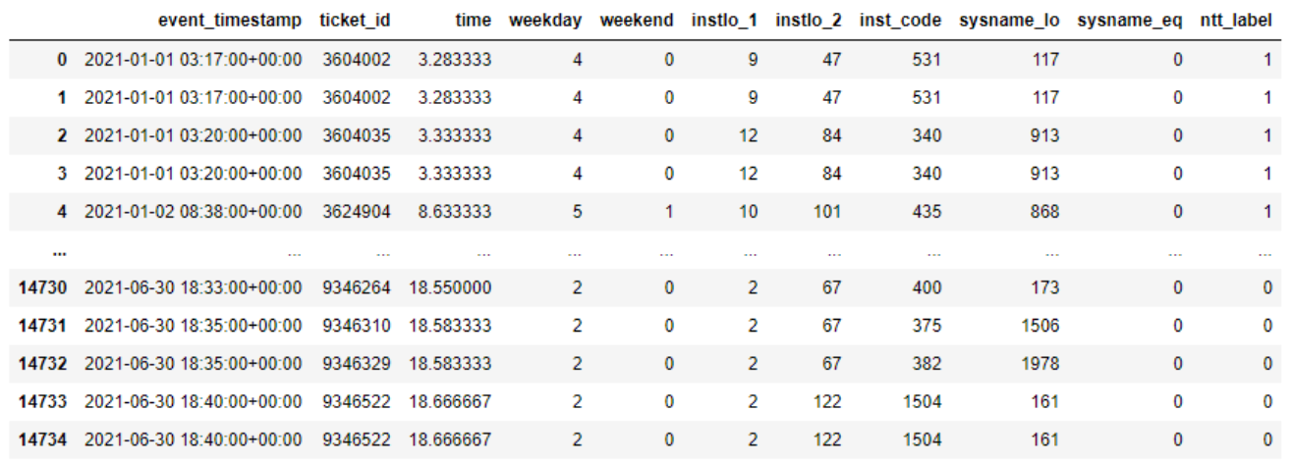
Feast_nni
Notes:
여기서 1~7월 이전 데이터만을 학습 데이터로 이용하였다.

Slide 16

Notes:
NNI 는 자동화 툴
(feature engineering + hyperparameter)
해당 툴은 최근에 다시 릴리즈된 버전이 있는데
추후에 써볼 예정

Slide 17
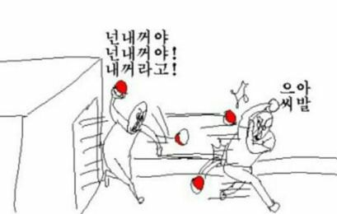
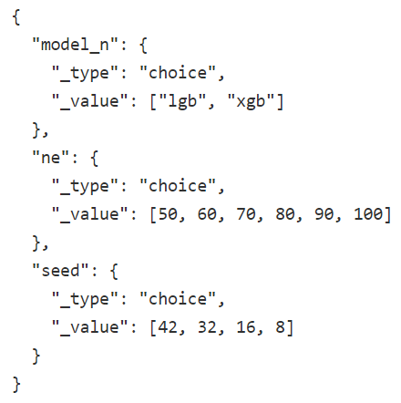
nni
Notes:
여기선 하이퍼파라미터 만 이용
왜냐면 -> 이전에 ( spark에서 ) 이미 전처리를 다 해놓았기에
하이퍼파라미터에 대해 설명해보면
학습과정에서 필요한 파라미터 경우의 수를 오른쪽과 같이 search_space 상에 저장해두면
Nni 가 자동으로 다양한 조합을 만들면서 학습을 진행
Ne : Num_estimate
Seed

Slide 18
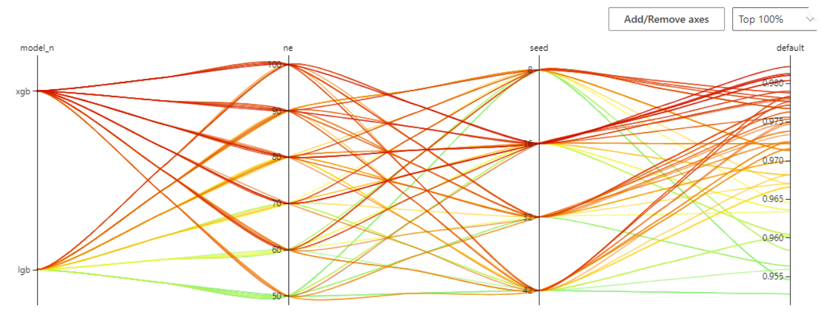
nni

Slide 19
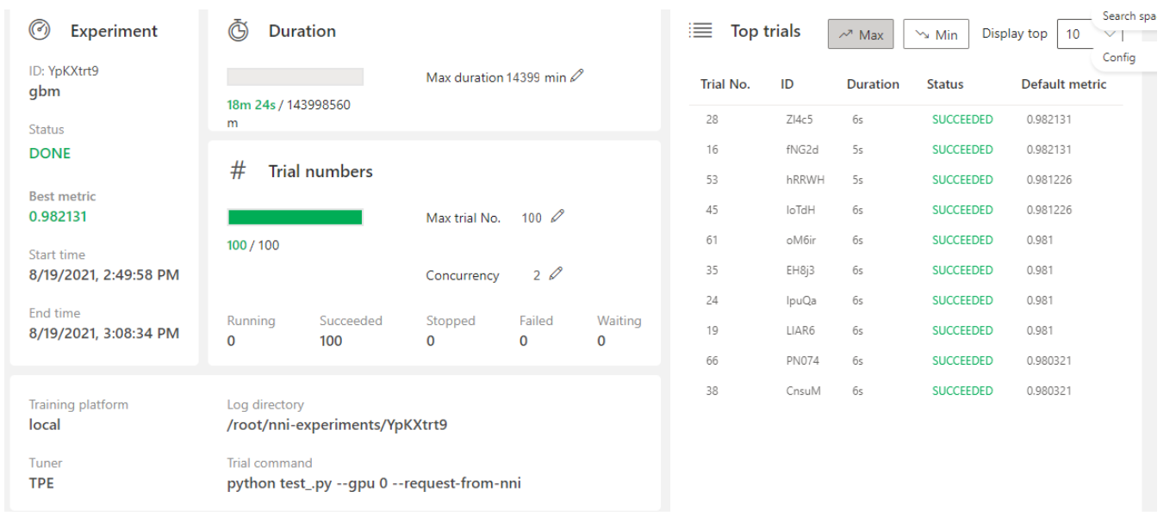
nni

Slide 20
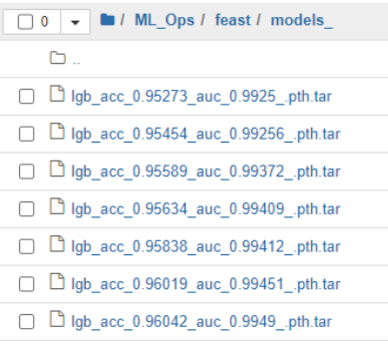
nni
Notes:
위와 같이 학습된 모델들이 저장됨

Slide 21

Notes:
위에서 생성된 모델들을 이제 서빙을 해야하는데
이때 사용되는 것이 Bentoml

Slide 22

BentoML
model
Notes:
모델을 퍀킹해서 서빙하는 툴이라 보면 됨

Slide 23
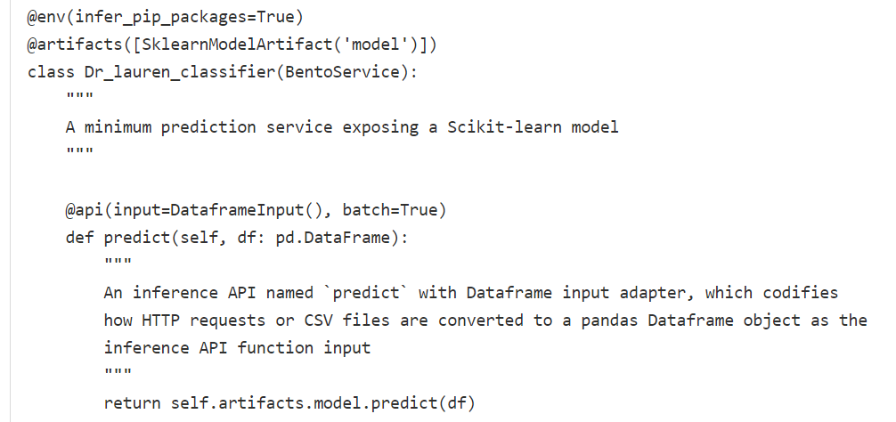
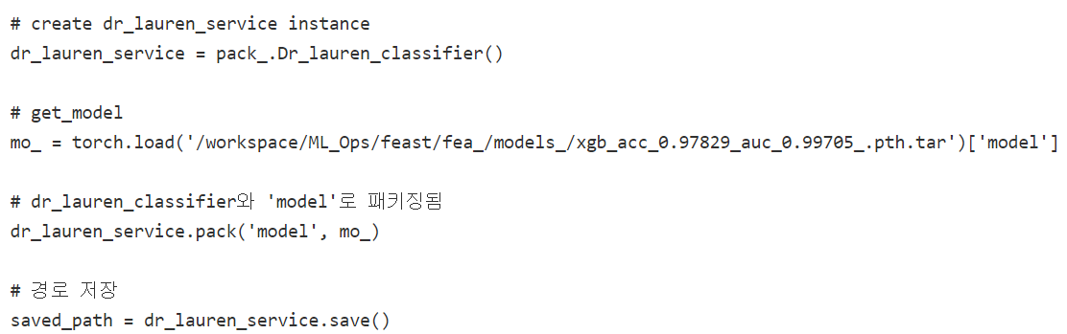
BentoML
Pack.py
Package_save.py
Notes:
2개의 파이썬 파일로 패킹 가능
Pack.py 의 predict 메소드의 인풋 데이터를 지정해줄 수 있다.
Structure 데이터 이기 때문에 dataframe 했고
Package_save.py 을 보면
모델을 로드해, 패킹 후 저장하는 것을 알 수 있다.

Slide 24
BentoML
> Python Package_save.py
Notes:
위 코드만 실행하면 패킹 및 저장이 완료

Slide 25
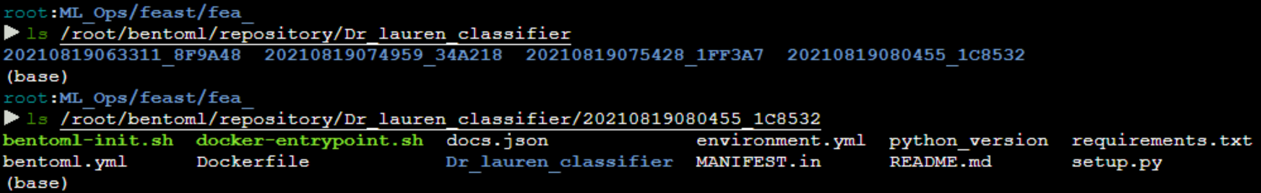

BentoML
Notes:
저장된 위치로 가보면 위와 같이 생성된 것 확인 가능
‘Dr_lauren_classifier` 폴더

Slide 26
BentoML
> Bentoml serving Dr_lauren_classifier:latest
Notes:
모델으 서빙하는 코드
원래 로컬에서 해볼 때는 컨테이너로 만들어서 docker hub에 등록시켜둔 후에 serving도 가능하나
서버 image 위에서 진행하여 그냥 바로 serving을 진행

Slide 27
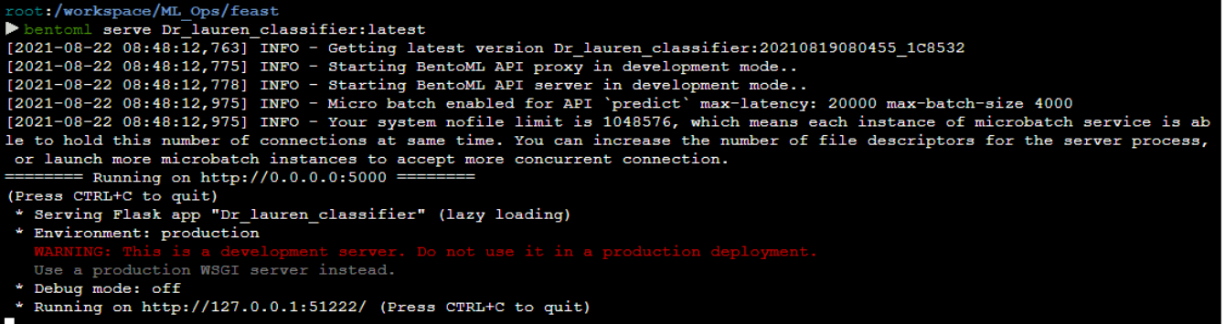
BentoML
Notes:
서빙이 진행되면 다음과 같이 나오고 모델이 띄어진 것을 확인할 수 있다.

Slide 28
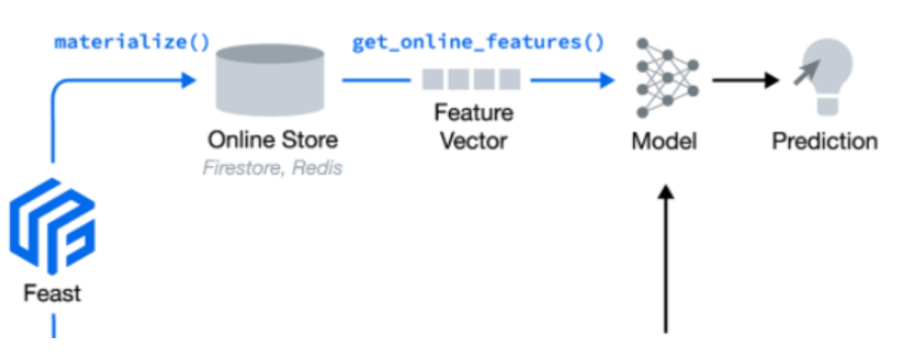
Feast_bentoml
Notes:
온라인store로 실시간 인퍼런스를 진행해야하는데,
다음과 같은 구조로 이루어진다.
Feast 에서 온라인스토어로 데이터 로드
-> 온라인스토어에서 인퍼런스하기 위해 데이터 로드

Slide 29
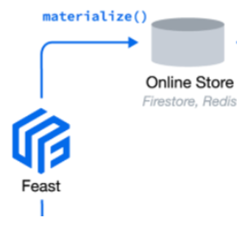
Feast_bentoml

Slide 30
Feast_bentoml
> Feast materialize 2021-01-01T00:00:00 2021-08-01T00:00:00
Notes:
8월 1일까지 데이터를 모두 로드해줌
다음번에는 그냥 최근 날짜까지만 하면 됨

Slide 31
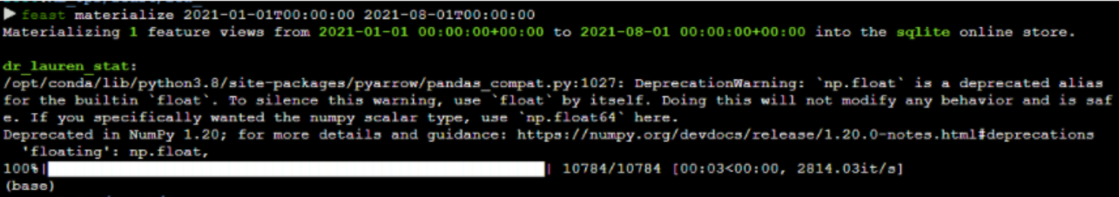
Feast_bentoml

Slide 32
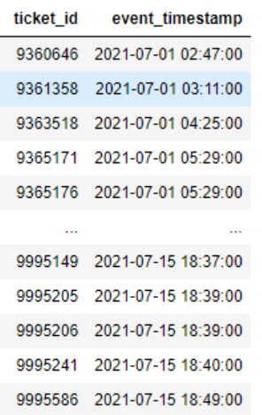
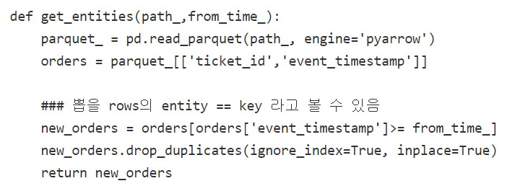
Feast_bentoml
Test_entity
Notes:
인퍼런스할 부분의 entity를 다음과 같이 지정해주면 됨
7월이후 데이터

Slide 33
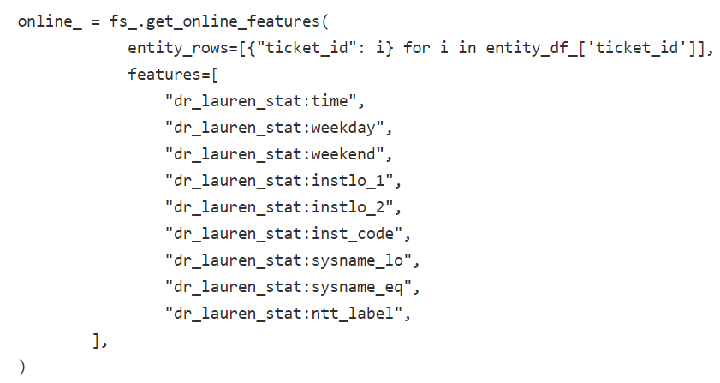
Feast_bentoml
Notes:
지정한 엔티티와 매핑되는 데이터들을 온라인스토어에서 가져오는 코드

Slide 34
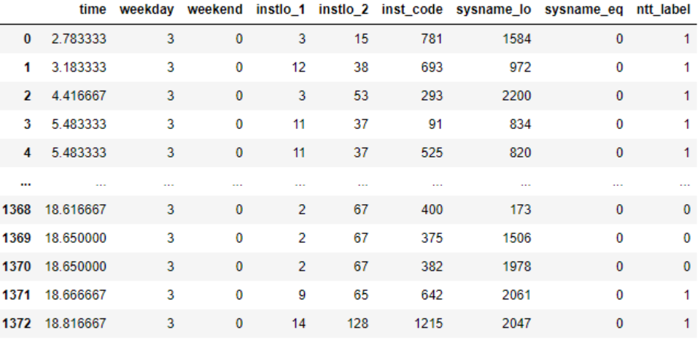
Feast_bentoml
Notes:
가져온 데이터는 이렇다.
뒤에 ntt_label은 추론시에 들어가진 않고, 추후에 비교하기 위해서 넣어두었다.

Slide 35
Request
Notes:
이제 데이터를 가져왔으니 요청

Slide 36
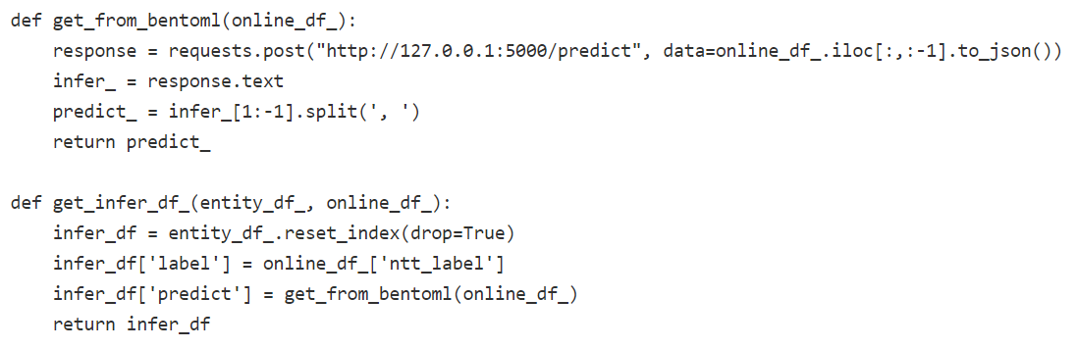
Feast_bentoml
Notes:
데이터프레임을 json형식으로 보내주어야 함

Slide 37
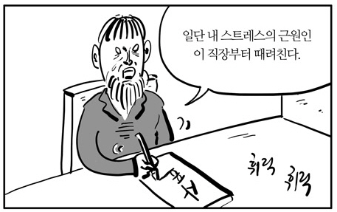

Feast_bentoml
Print(predict)
Notes:
이렇게 잘 작성해서

Slide 38
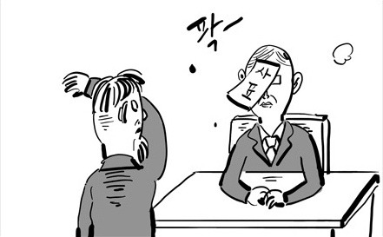

Feast_bentoml
Notes:
Bentoml로 요청하면

Slide 39
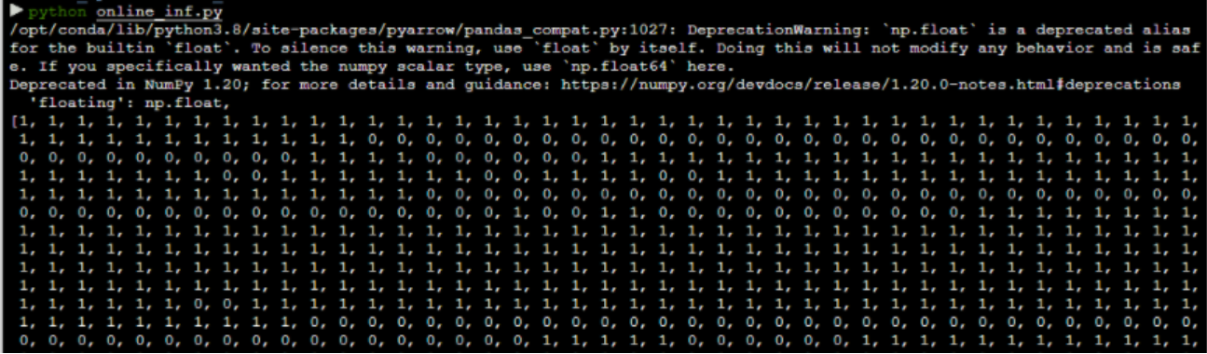
Feast_bentoml
Notes:
다음과 같이 서버로 데이터가 전달되 인퍼런스한 부분을 확인할 수 있다.
이제 이 결과를 따로 저장했는데

Slide 40
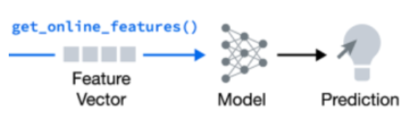
To_DB
Notes:
추가적으로 DB에 넣었다.
Mysql은 그냥 내가 편해서 그리고 무료라서 이용

Slide 41
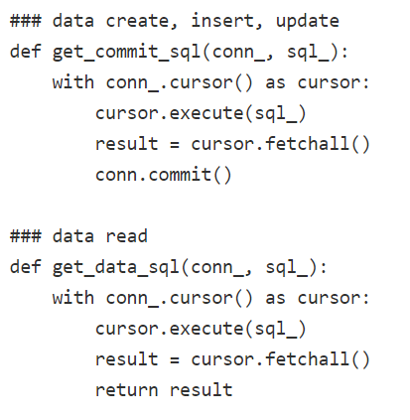
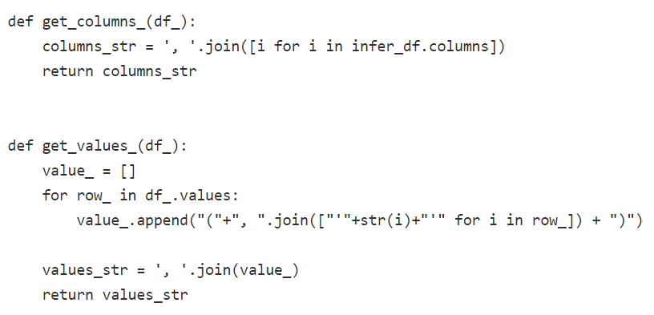
Feast_bentoml_DB
Notes:
다음과 같이 쿼리 연결하는 api를 만들고

Slide 42
Feast_bentoml_DB
To_DB(mysql)
Notes:
잘 작성해서

Slide 43
Feast_bentoml_DB
Notes:
Bentoml로 데이터를 던지면

Slide 44
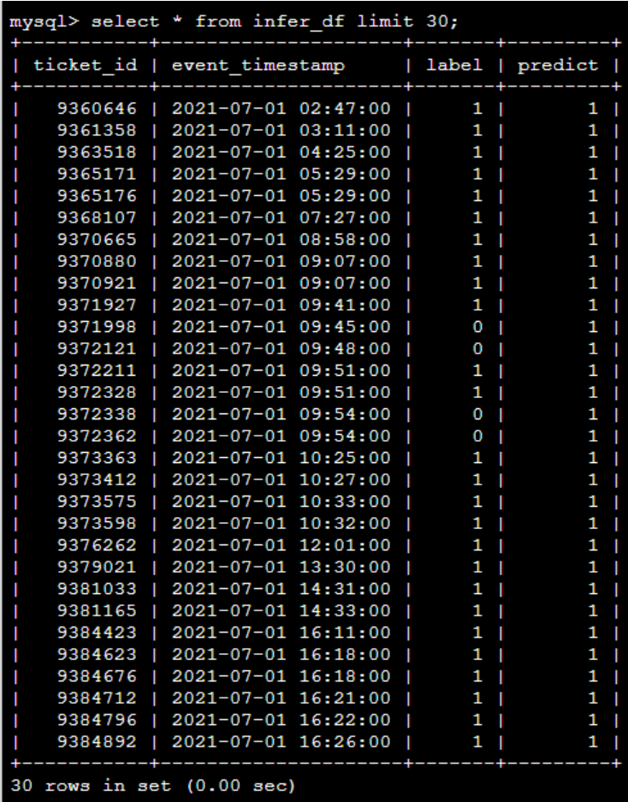
Feast_bentoml
Feast_bentoml
Notes:
다음과 같이 예측한 값과 실제 값이 적재됨을 확인할 수 있음.

Slide 45
느낀 점
Notes:
Feast 는 데이터가 실시간으로 인퍼런스 되어야하고,
같은 엔티티에 여러 개의 데이터가 연속적으로 쌓일 경우,
실시간 데이터 플로우 처리에는 좋으나
충분히 다른 방법으로도
Ex) 임세규 연구원이 한 거 처럼 cronjob 으로 가져오기, aifactory 계속 한 폴더에 생성되는거 바라보기
대체가 가능한 기술이어서 꼭 적용해야하는지 모르겠다.
-----
NNI 역시나 강력한 도구
새로 릴리즈 된 것도 써볼 예정,
메트릭이 하나밖에 안되서 아쉽다. 이번과 같이 acc, auc 둘다 비교하는 기능 아쉽
---
Bentoml 서빙할 때 너무 편하다.
컨테이너화 시켜서 쉽게 배포가능한 점이 큰 장점이라 생각
모델 교체가 더욱 간단하다는 장점
---
Mysql -> 지난번에 부동산 데이터 적재 및 전처리 과정에서 다뤄둔게 이렇게 연결되어서 좋았다.

Slide 46
감사합니다.

